Slide 1

Evaluacija automatskih
misli
Maja Vdović, mag.psych.

Slide 2


Sadržaj
  Vrste automatskih misli
  Odabir ključnih automatskih misli
  Pitanja za evaluaciju automatskih misli
  Procjena procesa evaluacije automatskih misli
  Konceptualizacija kad kognitivna restrukturacija nije efikasna
  Alternativne metode za adresiranje automatskih misli
  Što kad su automatske misli istinite?
  Zaključak

Slide 3


Vrste automatskih misli
  Netočne misli koje uzrokuju uznemirenost i/ili neprilagođeno ponašanje
    Verbalna evaluacija ili bihevioralni eksperimenti
  Točne misli koje nisu od pomoći
    Problem solving, evaluiranje netočnih zaključaka koji proizlaze iz misli, rad na prihvaćanju nerješivih problema
  Misli koje su dio disfukcionalnog procesa misli (ruminacije, opsesije, samokritiziranje)
    Evaluacija uvjerenja o procesu misli, mindfulness

Slide 4

Odabir ključnih automatskih misli
  Identificiramo automatske misli
  Konceptualiziramo važnost misli na koje ćemo se fokusirati (koliko je trenutno značajno uznemirujuća ili nepomažuća, koliko je vjerojatno da će se ponovno pojaviti)
  U kojoj situaciji se pojavila ova misao?
  Koliko ste vjerovali u njenu točnost? Koliko u njenu točnost vjerujete sada?
  Kako ste se radi te misli osjećali? Koliko je ta emocija bila intenzivna? Koliko je intenzivna sada?
  Što ste učinili?
  Što Vam je još prošlo kroz glavu u toj situaciji?
  Jeste li imali još nekih misli ili slika?
  Jeste li osjetili još koju emociju? Koje misli/slike su se pojavile uz tu emociju?
  Koja misao ili slika Vas je najviše uznemirila?

Slide 5

Odabir ključnih automatskih misli
  Ponekad kad klijenti kažu neke važne automatske misli koje su prepoznali, možete u suradnji s klijentom dogovoriti kako se na njih sad nećete fokusirati, posebice:
    Ako može narušiti odnos između terapeuta i klijenta
    Ako je njihova uznemirenost prevelika da se evaluiraju njihove misli
    Ako nemamo dovoljno vremena kvalitetno adresirati misli do kraja te seanse
    Ako se čini važnije raditi na nekom drugom dijelu kognitivnog modela
    Ako odlučite raditi na disfunkcionalnim vjerovanjima u podlozi automatskih misli
    Ako smatrate da je važnije raspraviti nešto drugo

Slide 6


Pitanja za evaluaciju automatskih misli
  Ne konfrontiramo automatske misli direktno!
  Sokratovska pitanja za osporavanje automatskih misli
  Što dokazuje da je ova misao točna? Što dokazuje da nije točna?
  Kako još mogu sagledati situaciju?
  Što je najgore što se može dogoditi? Što mogu učiniti čak i ako se to najgore dogodi? Je li vjerojatno da će se to dogoditi?
  Što je najbolje što se može dogoditi? Je li vjerojatno da će se to dogoditi?
  Koji je najvjerojatniji (najrealističniji) ishod?
  Koja je posljedica mojeg vjerovanja u ovu misao? Što bise dogodilo da promijenim način razmišljanja?
  Kada bi netko od mojih prijatelja/ica bio u toj situaciji i imao/la takve misli, što bih joj rekao?
  Što sad mogu učiniti?

Slide 7

Pitanja za evaluaciju automatskih misli
  Sokratovska pitanja možete dati klijentu kao dio akcijskog plana
  Osigurajte da:
    Razumiju da evaluacija njihovih misli može pomoći da se osjećaju bolje
    Vjeruju da će moći koristiti pitanja efikasno
    Da shvaćaju kako se neće sva pitanja odnositi na sve automatske misli
  Sokratovska pitanja sastoje se od:
    Pitanja koje traže dokaze
    Pitanja koja traže alternativne metode
    Dekatastofizirajućih pitanja
    Pitanja o utjecaju automatskih misli
    Distancirajućih pitanja
    Problem solving pitanja

Slide 8


Procjena procesa evaluacije automatskih misli
  Važno je pred kraj susreta procijeniti koliko su klijenti uvjereni u istinitost automatskih misli u usporedbi s uvjerenjima u točnost misli na početku susreta te kako se sad osjećaju

Slide 9

Konceptualizacija kad kognitivna restrukturacija nije efikasna
  Kad se raspoloženje ili ponašanje ne popravljaju, potrebno je koncepualizirati zašto prvotni pokušaj kognitivne restrukturacije nije bio dovoljno uspješan
  Česti razlozi mogu biti:
    Postoji centralnija automatska misao koja još nije prepoznata ili evaluirana
    Evaluacija automatske misli je površna, neuvjerljiva ili neadekvatna
    Klijent nije dovoljno izrazio dolaze za koje se čini da podupiru automatske misli
    Automatska misao je također široka, generalizirana kognicija: bazično vjerovanje
    Klijent razumije na intelektualnoj razini da je automatska misao distorzirana, ali ne razumije to na emocionalnoj razini
    Automatska misao je dio disfunkcionalnog obrasca mišljenja

Slide 10
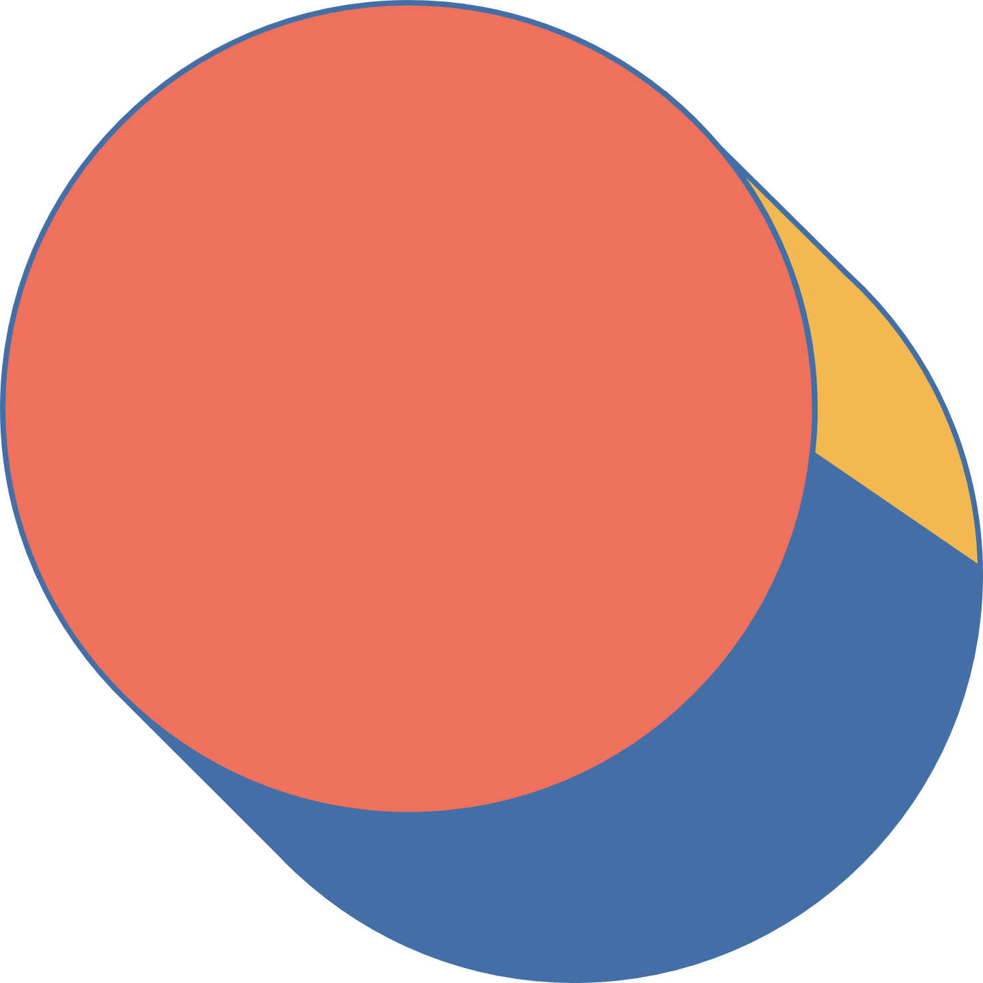


Alternativne metode za adresiranje automatskih misli
  Neke od alternativnih metoda za adresiranje automatskih misli:
    Alternativna pitanja
    Identificiranje kognitivnih distorzija
    Bihevioralni eksperiment
    Samootkivanje
    Pitanje klijenata da sastave koristan odgovor na automatsku misao

Slide 11


Alternativne metode za adresiranje automatskih misli
  Alternativna pitanja
    Prilagođavanje pitanja klijentu na način da budu korisna za drugačiji pogled na njegove automatske misli
  Identificiranje kognitivnih distorzija
    Klijenti nekad imaju obrazac konzistentnih pogreška u mišljenju (kognitivne distorzije), važno je naučiti ih da ih razumiju, prepoznaju, imenuju te se na taj način mogu distancirati od takvog načina razmišljanja
  Samootkivanje
    Ponekad možete koristiti samootkrivanje te klijentu demonstrirati kako ste vi promijenili vlastitu sličnu automatsku misao

Slide 12

Alternativne metode za adresiranje automatskih misli
  Bihevioralni eksperiment
    Iskustvo koje opovrgava automatske misli može biti jako korisno u razuvjeravanju klijenta u istinitost njegovih misli
    Razvijanje eksperimenata u suradnji s klijentom
    Neke eksperimente možete provoditi za vrijeme susreta, a neki će se nužno provodi izvan
    Jako je važno pomoći klijentu da nakon eksperimenta izvuku valjan zaključak
  Pitanje klijenata da sastave koristan odgovor na automatsku misao
    Nekad možete jednostavno pitati klijenta kako oni žele odgovoriti na automatsku misao
    Ponekad i sami mogu smisliti efikasne odgovore na automatske misli, a nekad treba pričekati dok ne ostvare veći napredak kako bi to mogli

Slide 13
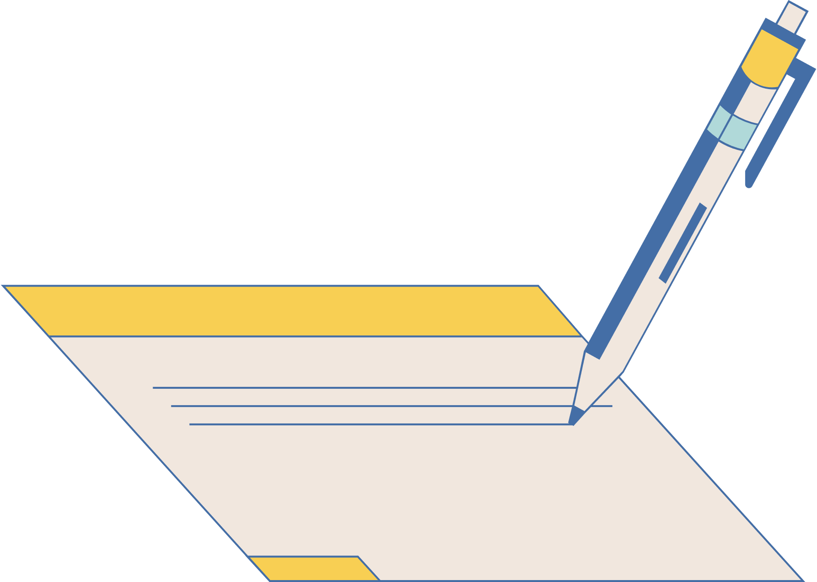
Što kad su automatske misli istinite?
  Nekad su automatske misli istinite, tad možemo:
    Fokusirati se na problem solving
      Postoji li uz povezanu miso problem koji se može riješiti, barem do neke mjere
    Istražiti je li klijent izvukao krivi ili disfunkcionalni zaključak iz tih misli
      Iako automatska misao može biti točna, značenje te misli za klijenta može biti pogrešno ili barem ne u potpunosti točno
    Raditi na prihvaćanju i promijeniti fokus
      Neki problemi ne mogu se riješiti i klijentima će možda biti potrebna pomoć da prihvate taj ishod
      Možete im pomoći da se fokusiraju na svoje temeljne vrijednosti, stave naglasak na nagrađujuće dijelove svog života i obogate svija iskustva na nove načine

Slide 14


  Važno je adresirati ključne automatske misli koje dovode do značajnih neugodnih emocija ili disfunkcionalnog ponašanja.
  Ovakve misli su ili netočne ili ne pomažu klijentu u svakodnevnom funkcioniranju.
  Važno je suzdržati se od konfrontacije misli i koristiti niz tehnika kako bi klijentu pomogli procjeniti točnost i korisnost automatskih misli.
  Kad su automatske misli točne također je važno pomoći klijentima nositi se s njima.
zaključak

